Slide 1
Darinka Verdonik, FERI UM

Slide 2
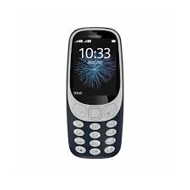
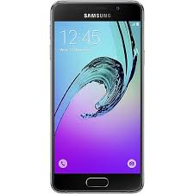
Mobitel nekoč in danes

Slide 3
Mobitel v pogovorih
tko de de to sva to to sva izumla zlo dobr če misleš da sva se tolkrat ločla pa spet našla pa brez mobitela pa po sto kilometrov narazen bla po bi vsak reku da se to sploh ne da ne ... dons bi vsak reku
vsi majo lah eee ne vem vsi majo mobitele sam jaz ga nimam
klici večinoma prihajajo iz Italije klici so takšni da nekdo te pokliče na mobitel klic je zelo kratek hitro odloži in ko ti kličeš nazaj ti nekaj malega cuknejo

Slide 4
O mobitelu v uporabniških vsebinah
ko Mesec omenja da bo drzava placala poloznice mobitela revežem... kaj pa potrebuje revež gsm?
Kako jasno spoznavamo, če kdaj pozabimo mobitel doma ali kje drugje ali pa če se pokvari, da res skoraj nikoli zaradi tega pomembnih stvari ne zamudimo.
Seveda jo je slikal moj fant s svojim mobitelom in slika se mu je po pomoti zgleda naložila na dropbox.

Slide 5
O mobitelu v besedilih
Razredi so dokaj lepo urejeni, čeprav bi namesto trdih, lesenih stolov lahko imeli naslonjače in po možnosti še kakšen mobitel na mizi. A saj poznate učitelje!
Ob šestih zvečer sedi z mobitelom v roki pred televizorjem in gleda, kaj so pripravili.
Pri tem ni pozabil mobitela, od katerega se najbrž ne loči niti ponoči.

Slide 6
Kako še rečemo mobitelu?
Sopomenke:
mobilnik
mobi
mobilni telefon
GSM
prenosni telefon
… (mobilec)?

Slide 7
Pomenski opis
Kako bi opisali, kaj pomeni mobitel, če bi morali napisati opis besede za slovar?
…………………………………………………………………………………………….
»Ena temeljnih značilnosti naravnega jezika je, da lahko izrazi pomen, ne da bi se naslovnik ob tem mučil. Samo tisti, ki jezik analizira, se muči.« (Hanks 2013)
Kateri so slovarji slovenskega jezika?

Slide 8
Slovnica…
Kako sklanjamo mobitel?
Z mobitelom ali s mobitelom?
H mobitelu ali k mobitelu?
Mobilna aplikacija ali mobitelska aplikacija?

Slide 9
Jezikovne dileme?
Kaj je vivarij?
Kadrovik ali kadrovnik?
S Klemnom ali s Klemenom?
Na Ptuj ali v Ptuj?
Sanjalec ali sanjavec?

Slide 10
Sanje (?) o prihodnosti
Kaj so zmogli mobiteli pred 15 leti?
Kaj vse zmorejo danes?
Kaj bodo zmogli čez 15 let?
Zvezdne steze…
Odiseja 2001 …
Echo
Zakaj ni Alexa v slovenščini? Ali kdaj bo?

Slide 11
Povzetek
Korpusi in različne podobe našega jezika
Slovarji:
Fran.si
Termania.net
Drugi priročniki
Sloleks
Pedagoški slovnični portal
Jezikovna svetovalnica

Slide 12
Hvala za pozornost in sodelovanje!
Ditko sofinancira Ministrstvo za kulturo RS.

